Slide 1
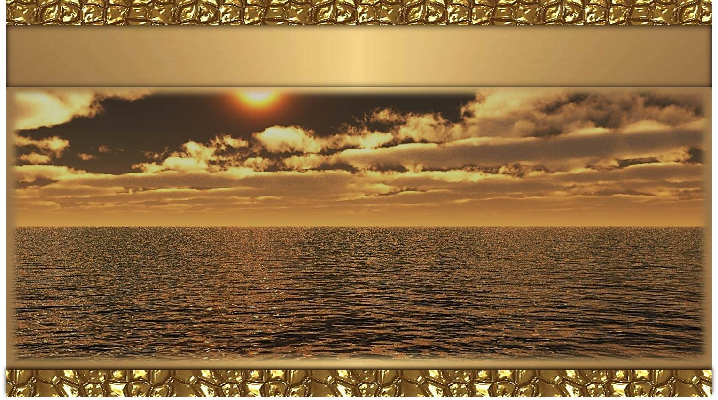



Slide 2
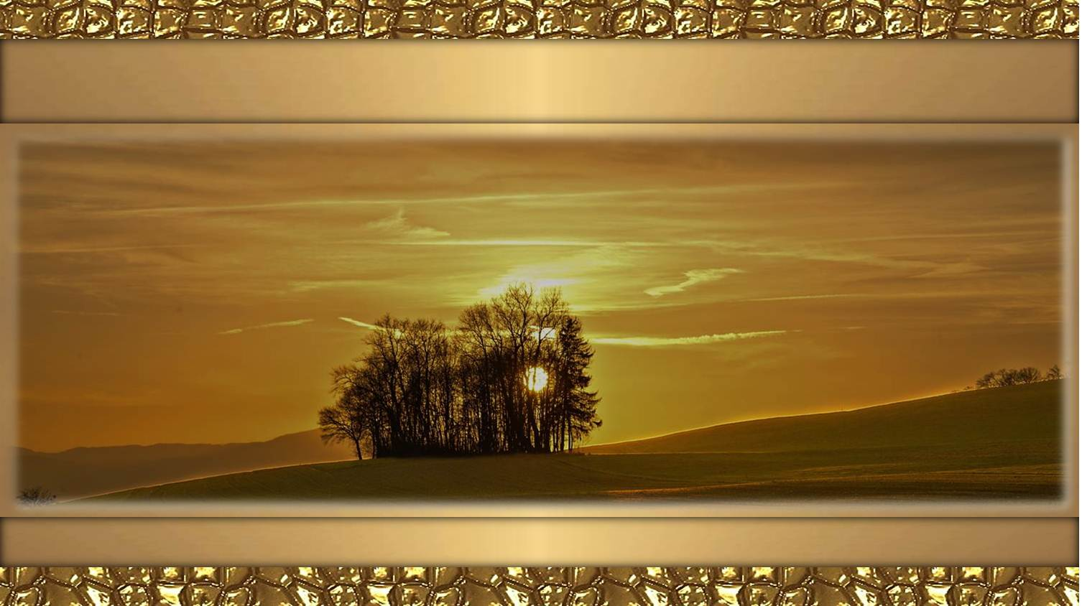
Si sientes que todo perdió su sentido, siempre habrá un ¨te quiero¨, siempre habrá un amigo. Ralph Waldo Emerson
Los verdaderos amigos se tienen que enfadar de vez en cuando. Louis Pasteur

Slide 3
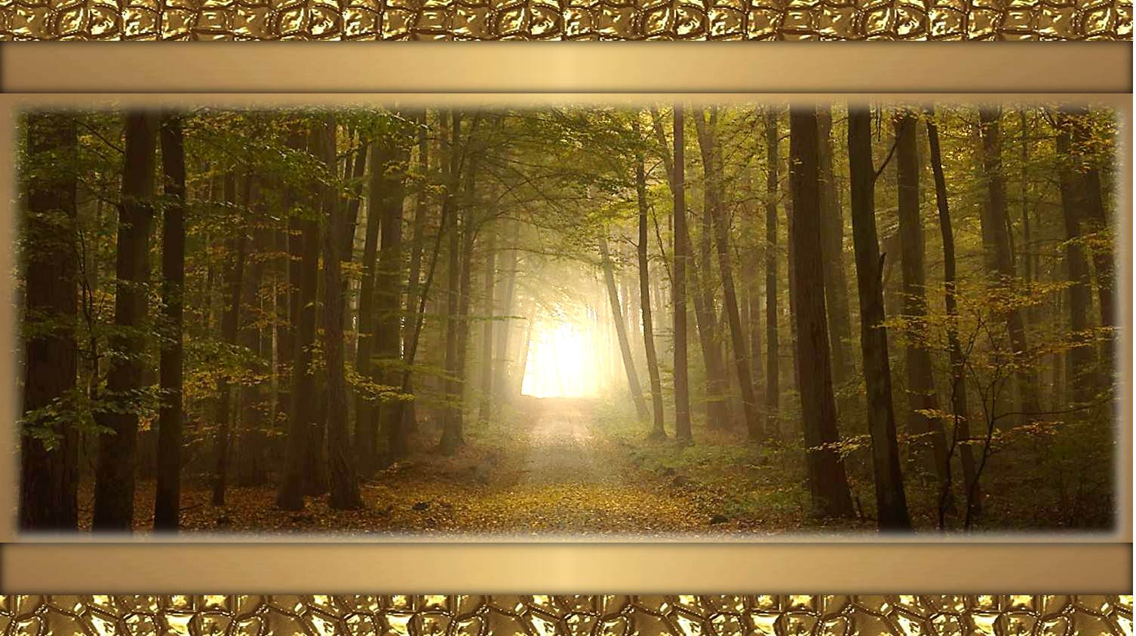
No busques al amigo para matar las horas, sino búscale con horas para vivir. Khalil Gibran
Al amigo seguro, se lo conoce en la ocasión insegura. Fedro

Slide 4
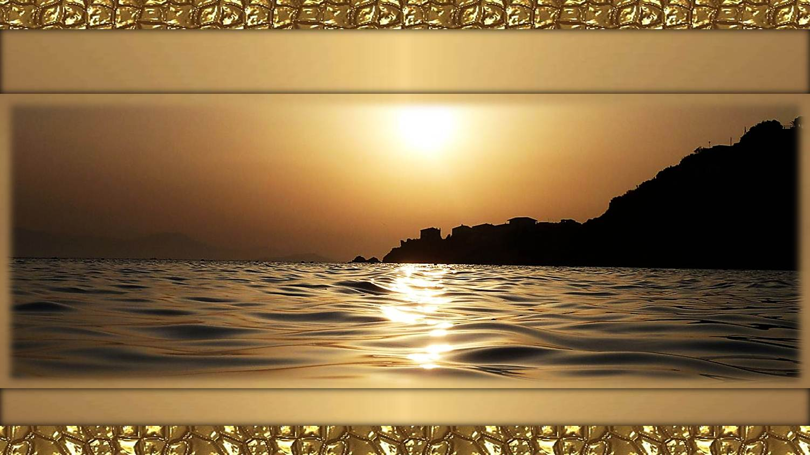
Recorre a menudo la senda que lleva al huerto de tu amigo, no sea que la maleza te impida ver el camino. Proverbio indio
El amigo de todo el mundo no es un amigo. Aristóteles

Slide 5
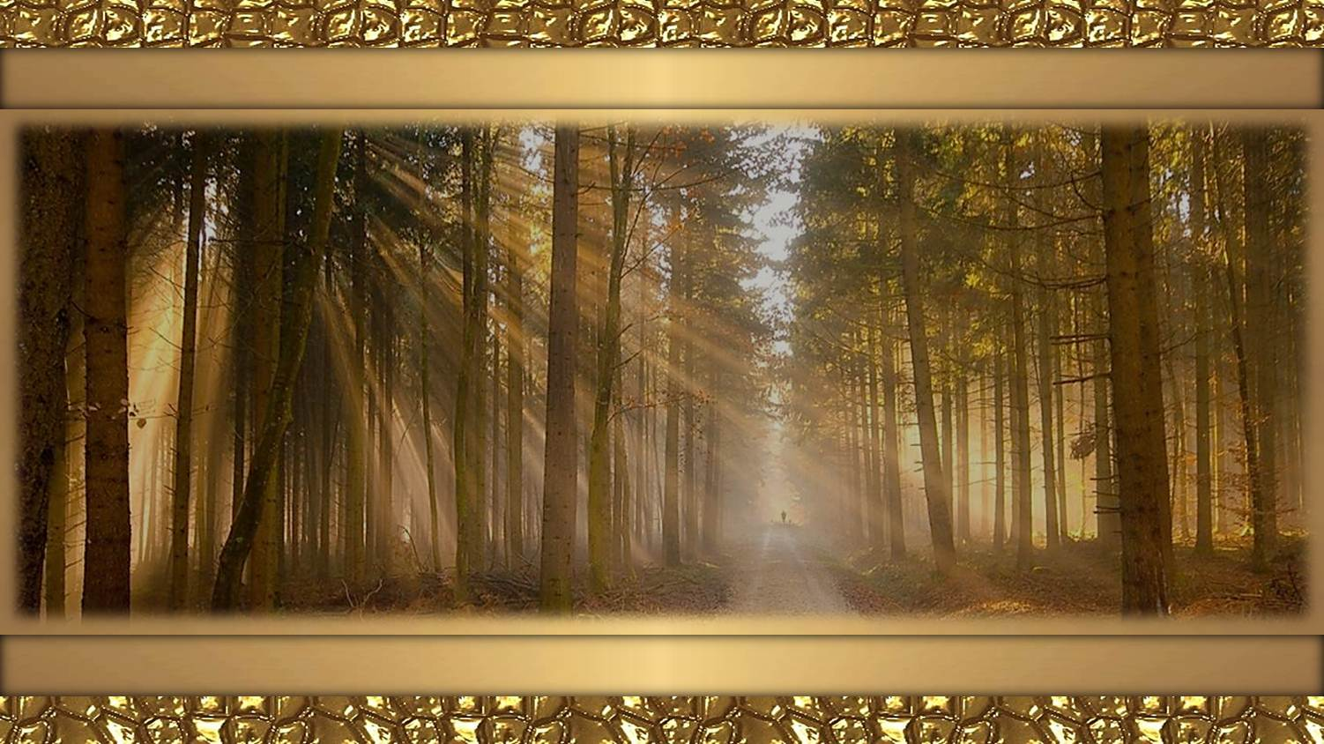
Quien no buscó amigos en la alegría, en la desgracia no los pida. Refrán
Es amigo mío aquel que me socorre, no el que me compadece. Thomas Fuller

Slide 6
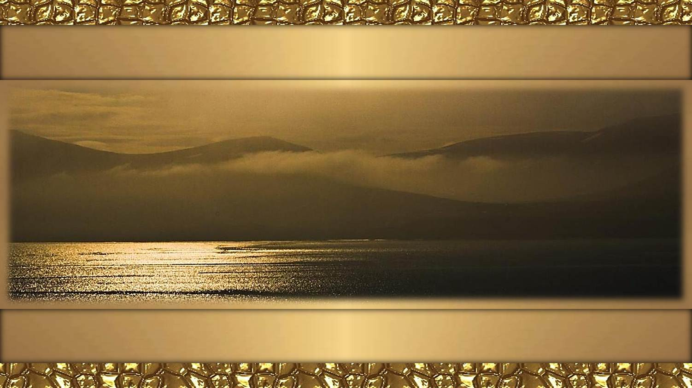
Sólo los tontos tienen muchas amistades. El mayor número de amigos marca el grado máximo en el dinamómetro de la estupidez. Pío Baroja
No camines delante de mí, puede que no te siga. No camines detrás de mí, puede que no sea un guía. Solo camina a mi lado y sé mi amigo. Albert Camus

Slide 7
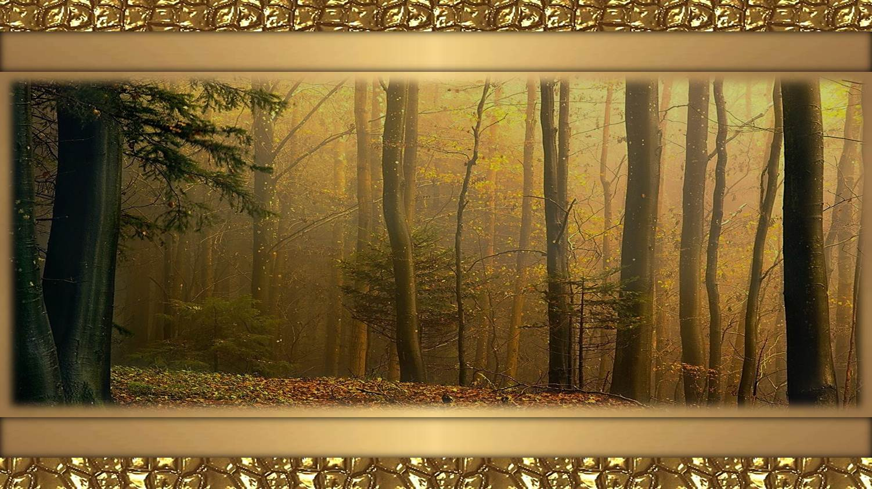
Un amigo es la mano que despeina tristezas. Gustavo Gutierrez Merino
El infortunio pone a prueba a los amigos y descubre a los enemigos. Epicteto de Frigia

Slide 8

El verdadero amigo es aquél que está a tu lado cuando preferiría estar en otra parte. Len Wein
Un amigo verdadero es el más grande de todos los bienes y el que menos nos cuidamos de adquirir. François de la Rochefoucauld

Slide 9
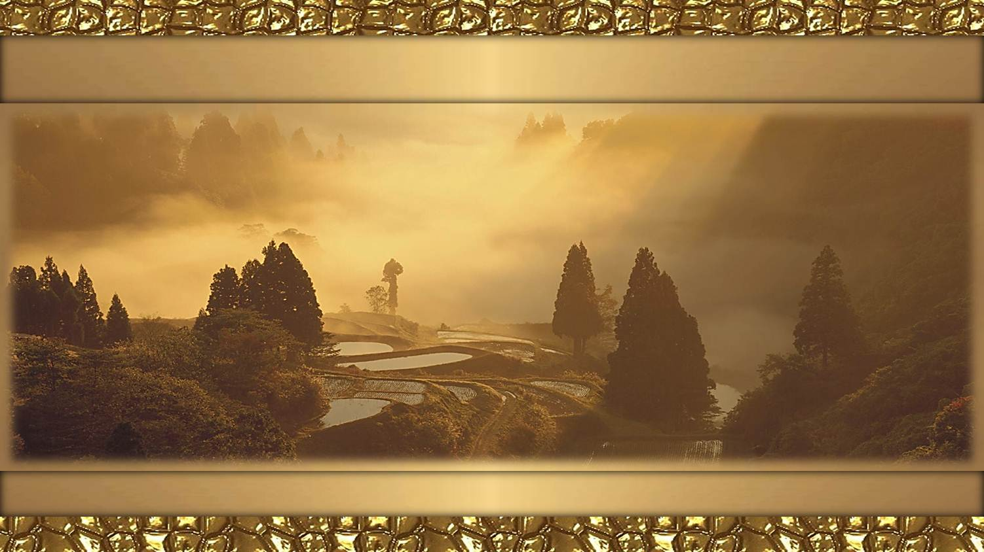
Tener un amigo no es cosa de la que pueda ufanarse todo el mundo.
Antoine de Saint-Exupery
Tómate tiempo en escoger un amigo, pero sé más lento aún en cambiarlo. Benjamin Franklin

Slide 10

Puedes censurar a un amigo en confianza, pero debes alabarlo delante
de los demás. Leonardo Da Vinci
Cada uno muestra lo que es en los amigos que tiene. Baltasar Gracián

Slide 11
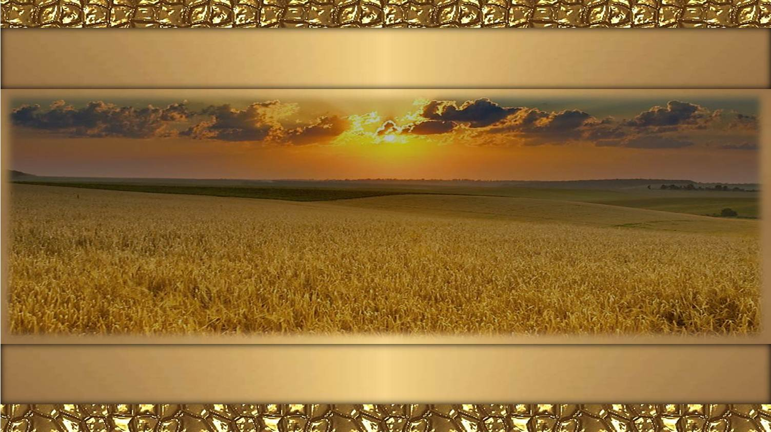
No hay mayor placer que el de encontrar un viejo amigo, salvo el de hacer
uno nuevo. Rudyard Kipling
A las personas les interesa nuestro destino exterior; el interior, sólo a nuestro amigo. Heinrich Wilhelm von Kleist

Slide 12
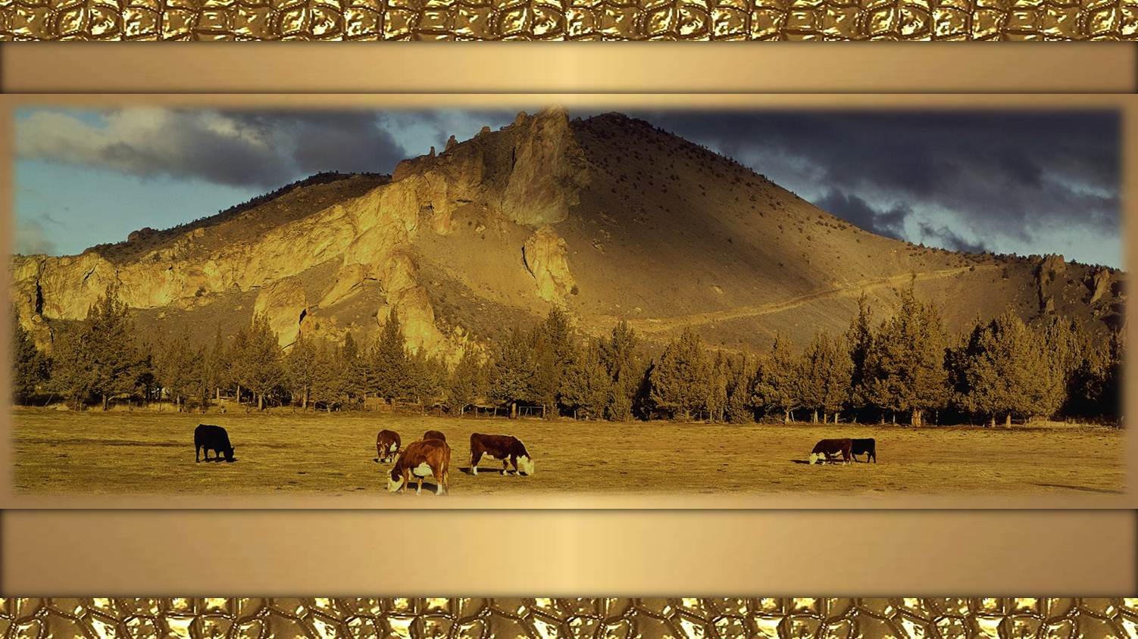
El amigo es otro yo. Sin amistad el hombre no puede ser feliz. Aristóteles
Deben buscarse los amigos como los buenos libros. No está la felicidad en que sean muchos ni muy curiosos; sino pocos, buenos y bien conocidos. Mateo Alemán

Slide 13
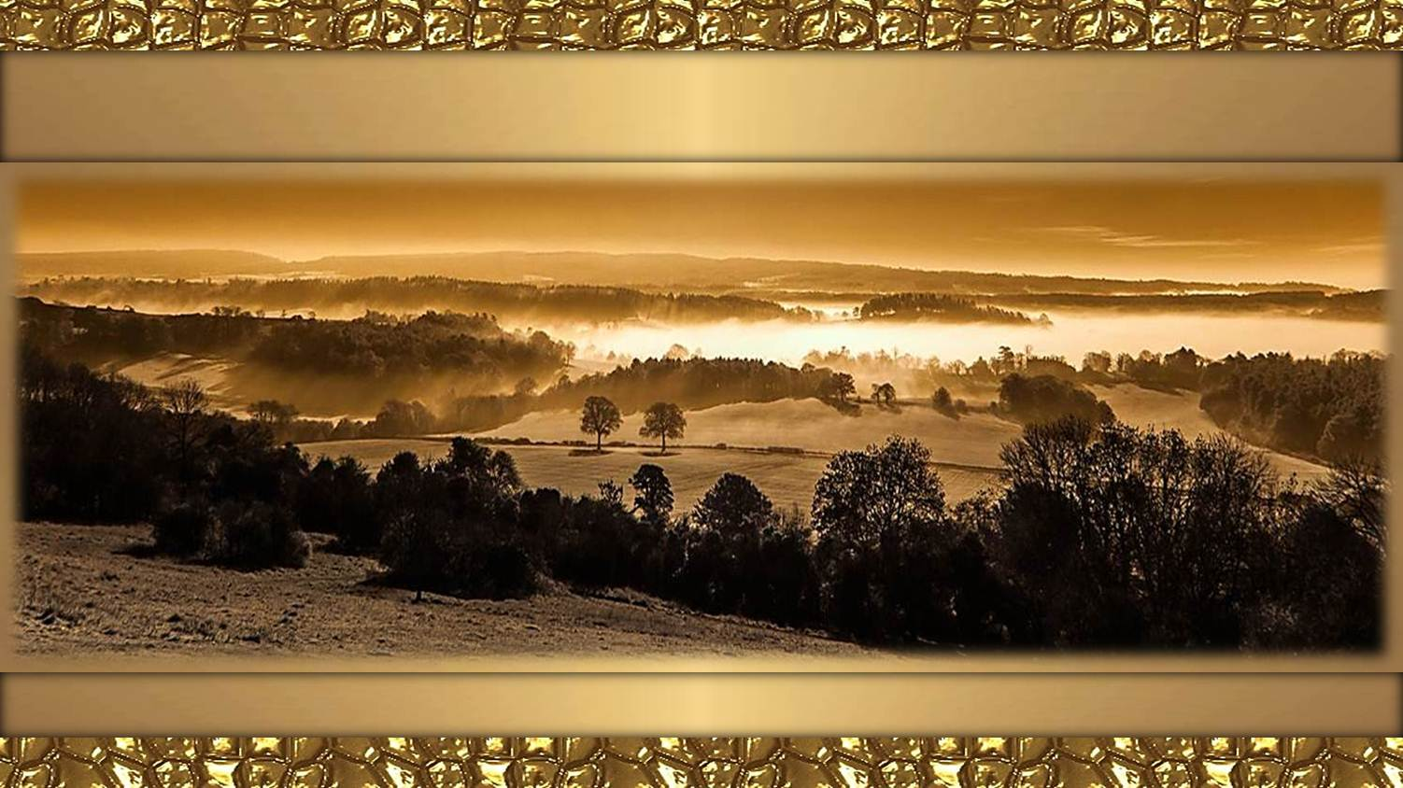
El amigo ha de ser como la sangre, que acude luego a la herida sin esperar
a que le llamen. Francisco de Quevedo
Todo mi patrimonio son mis amigos. Emily Dickinson

Slide 14
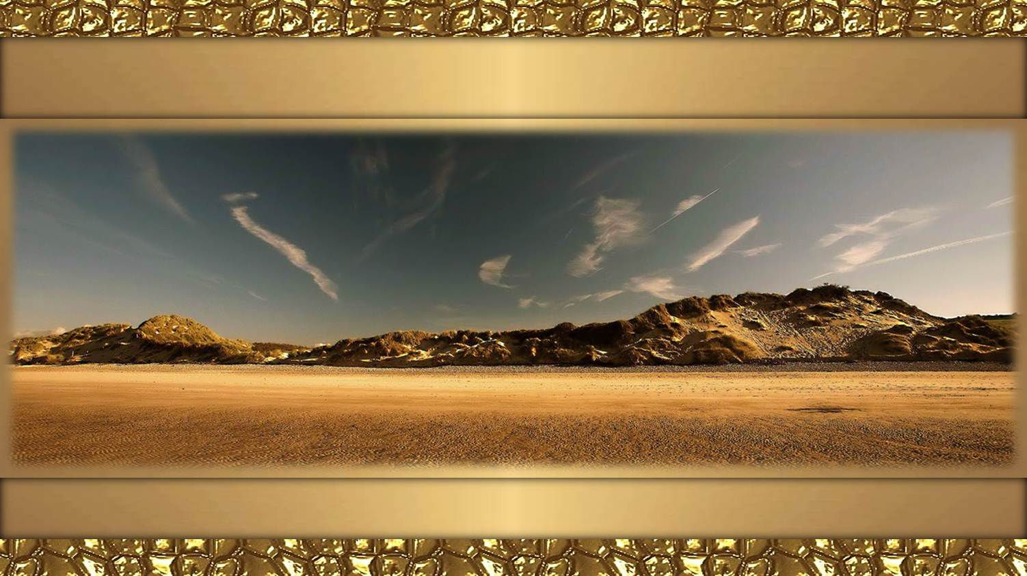
Amigos son aquellos extraños seres que nos preguntan cómo estamos y se esperan a oír la contestación. Ed Cunningham
Música:
Colocar
Realización general: Rodrigo Valencia Cardona
Medellín-Colombia

Slide 15







¿Te ha gustado?
Puedes ver más entrando
Aquí
Además puedes recibir powerpoints en tu correo electrónico suscribiéndote aquí:

